Slide 1
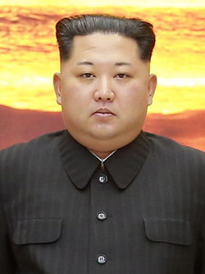
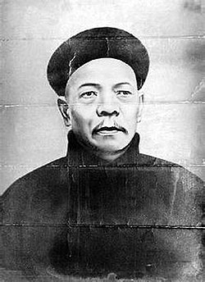
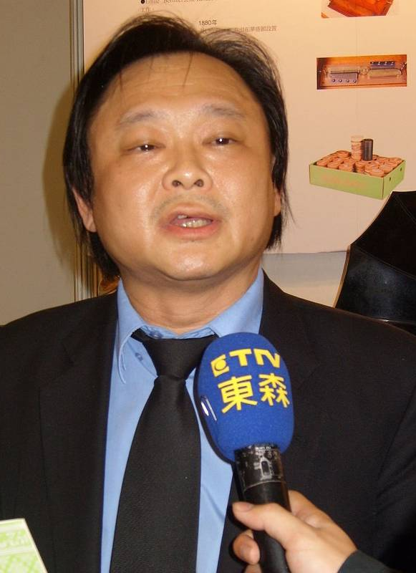
猜猜哪位是劉銘傳

Slide 2
目錄
一、人物介紹
二、主要事蹟
三、歷史影響與評價
四、結論

Slide 3
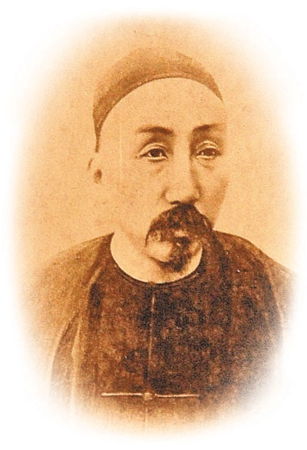
一、人物介紹
姓名: 劉銘傳 (1836-1896)
字號: 省三，大潛山人
身分與職位:清朝軍事將領、洋務派官員、台灣首任巡撫
時代背景:清朝晚期內憂外患、洋務運動興起時期
我是大帥哥

Slide 4
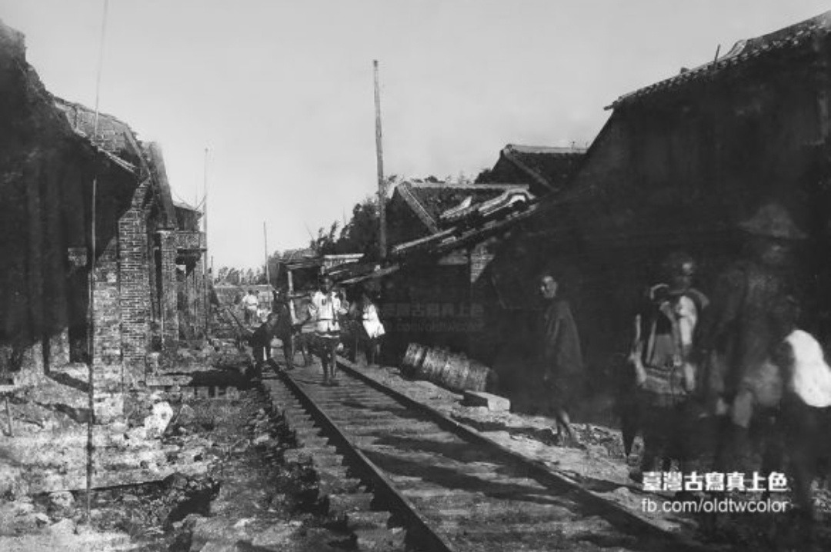
二、主要事蹟
(一)軍事方面
·參與平定捻亂：他是淮軍名將，參與了平定太平天國和捻亂的戰事，因軍功獲得擢升。
·參與清法戰爭： 在清法戰爭期間（1884-1885年），法國進攻台灣基隆和滬尾(淡水)，劉銘傳親自指揮防守，成功擊退法軍。

Slide 5
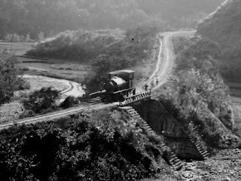
二、主要事蹟
(二)洋務改革與建設
1.基礎建設
·鐵路：興建了台灣第一條鐵路，從基隆到新竹，是台灣鐵路系統的開端。
·電報：建設從基隆、淡水到臺北的電報陸線。
·郵政：創辦了台灣的郵政總局。
這個小火車金古錐

Slide 6
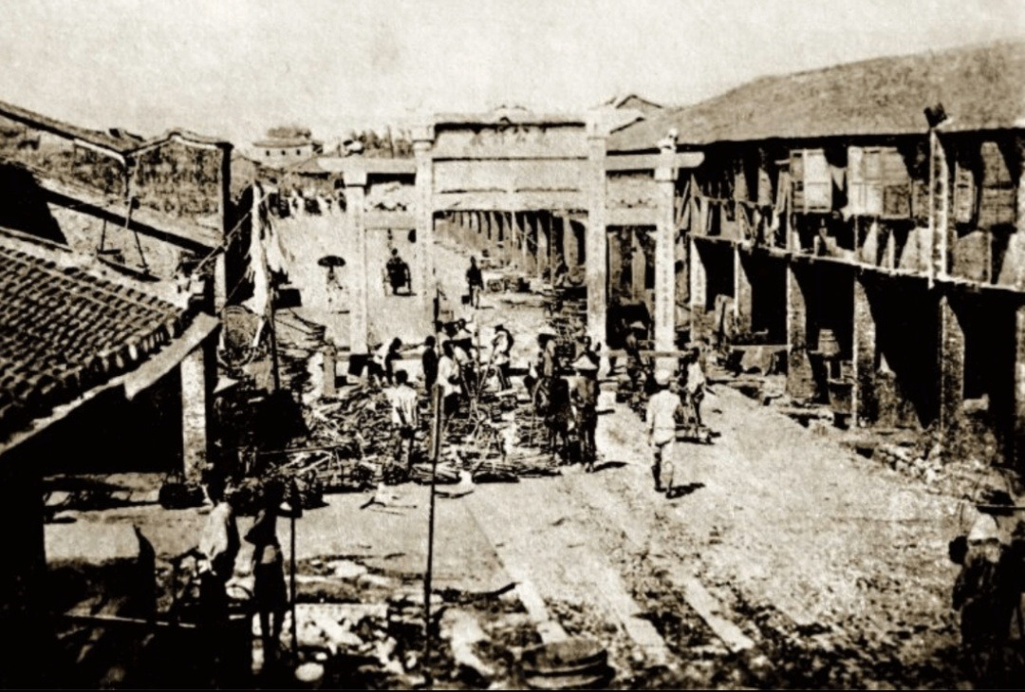
二、主要事蹟
2.教育與人才
·新式學堂：設立西學堂、電報學堂和番學堂，培養科技人才。
·官員任用：積極選拔和培養具有現代知識和技能的人才，以支援洋務的建設。

Slide 7
二、主要事蹟
(三)台灣治理
1. 1885年設立臺灣省，劉銘傳為首任巡撫
2. 建設成果：
• 開築鐵路（台北－基隆和新竹）——臺灣第一條鐵路
• 建立電報線與郵政制度
• 整修防禦工事，如基隆、滬尾（淡水）砲台
• 設立臺灣府學堂、推動教育現代化
3. 整頓政務、推行稅制改革，強化中央對臺灣的掌控

Slide 8
三、歷史影響與評價
1.奠定了臺灣現代化的基礎
2.評價
·正面:被譽為「臺灣現代化之父」，對臺灣的開發與現代化貢獻巨大
·負面:財政負擔大，新政推行耗費巨大，導致臺灣財政嚴重，成為財政上的負擔

Slide 9
四、結論
1.劉銘傳是清末少數兼具軍事與改革能力的官員
2.他在臺灣的建設影響至今，象徵近代化起點
3.是了解晚清改革與臺灣近代史的重要人物
我覺得我們應該會笑場

Slide 10
有獎徵答
1.我們報告的人物是誰？
2.劉銘傳幾歲的時候掛掉的？

Slide 11
成員:陳思妍
陳億凌
洪嘉成
洪宇崘
徐涎愷
蘇柏升
THE END

